Slide 1

四川食材影响因素的分析研究
小组成员：冯国昊、崔浩嘉、董诗祺、陈舒沁、林欣仪
指导老师：顾宏帅
演讲者：冯国昊

Slide 2

研究流程
一、思考研究方向
二、进行问卷调查
三、数学模型搭建
四、论文最终定稿

Slide 3


研究的支柱
课题开展伊始，我们进行了一次问卷调查。调查人数：65人，在所有调查对象中，了解川菜，用餐时会选择川菜的人占比一半，所以我们选择了八大菜系中的川菜作为研究对象。其中，我们选择了对川菜食材进行一定研究。
问卷调查
资料收集
数据分析
模型搭建
利用Github及Cloudflare Pages托管建站，通过网站随时可以访问已完成的部分，方便随时相互了解研究进度。

Slide 4
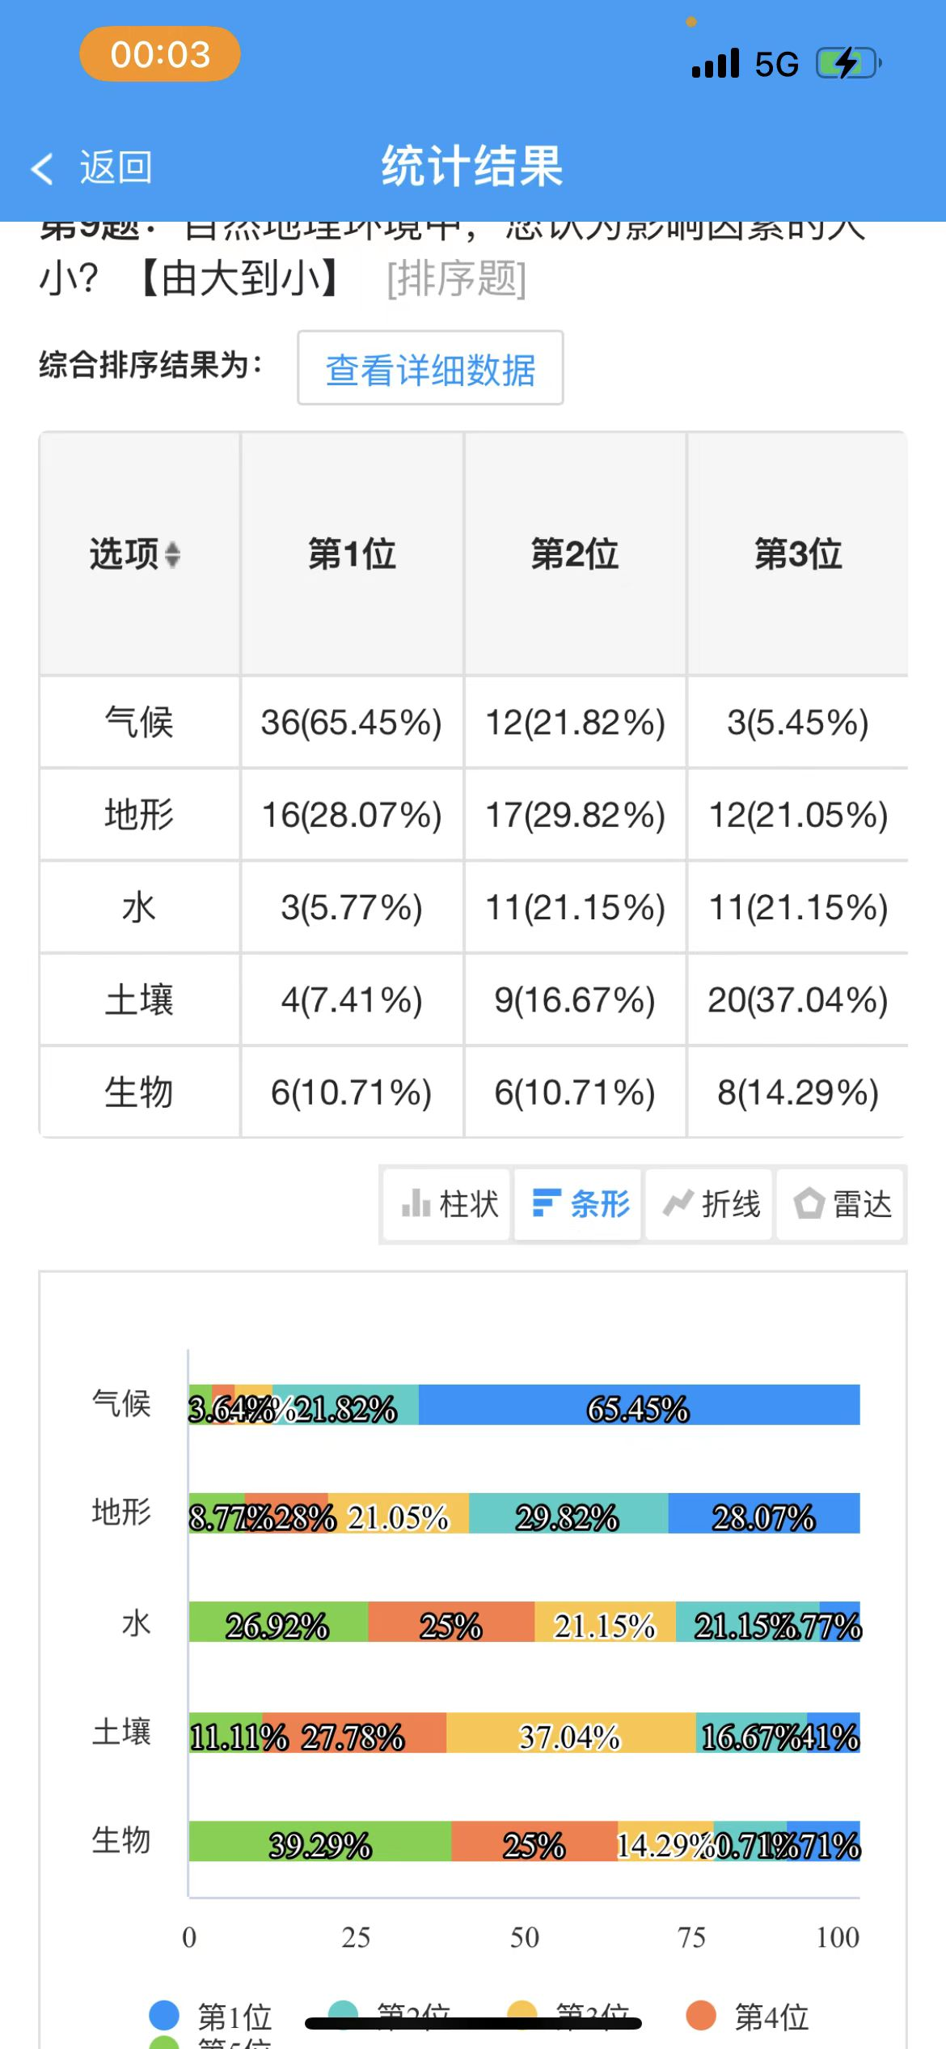
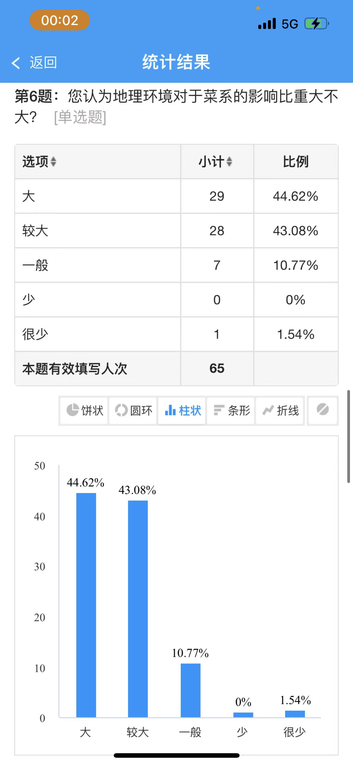
问卷调查数据

Slide 5
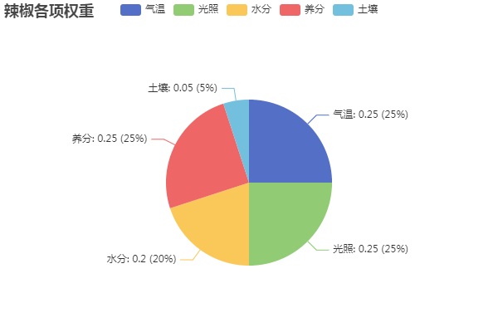
数据图表展示
从地理的角度搭建一个模糊数学模型，以此探究四川盛产这些农作物的原因。对此，我们针对四个物种从全国选取了较为著名的产区进行对比。从气温、光照、水分、养分、土壤五个方面分别进行评估。

Slide 6
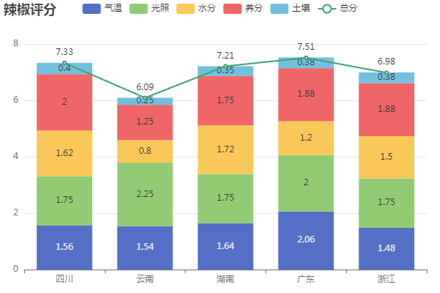
数据图表展示
大部分采用相对数据进行评估，小部分，如气温、空气湿度、降水等采用分段式赋分法进行赋分后再进行计算。

Slide 7
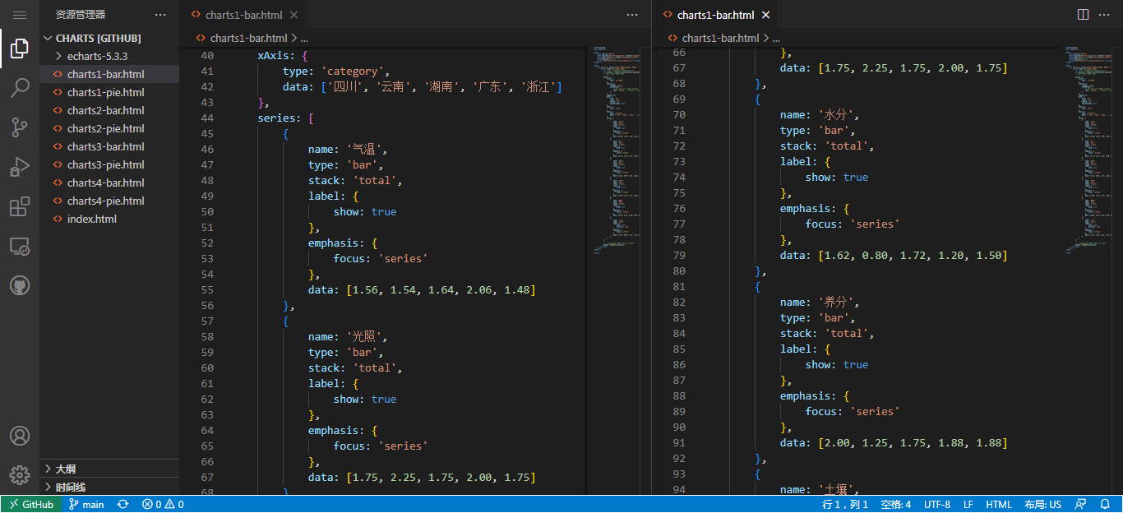
ECharts
ECharts（Enterprise Charts，商业级数据图表）是一个使用 JavaScript 实现的开源可视化库，可以流畅的运行在 PC 和移动设备上，兼容当前绝大部分浏览器，底层依赖轻量级的矢量图形库 ZRender，提供直观，交互丰富，可高度个性化定制的数据可视化图表。

Slide 8
结论
主要物产在四川的评分，在全国各大著名产区中的排名都比较靠前，各项参数也都比较符合物种的习性，这也就不难说明，四川地区的地理环境导致了这些物种在当地得到广泛种，进而不难得出，川菜也是因此发展壮大的。

Slide 9

谢谢
shyboydofair@outlook.com
https://photopro.cf

